Slide 1
5-1-2 著作権法上の例外や引用
Notes:
■本教材の利用規約を一番下に記載しています。必ず事前にご確認いただき、利用規約に同意した上で、本教材をご利用ください。
【特徴と使い方】
・スライド3枚を使って、啓発対象者に情報セキュリティの知識を供与、または興味を喚起することを目的としています。
・対象者に「自分事」として考えてもらえるよう、
1枚目のスライドは、「発問」から始まります。
2枚目のスライドでは、「答え」や「様々な視点」を提示します。
3枚目のスライドでは、対策等の解説や発展的な知識の提供、または課題検討を深めるための別観点からの発問や興味を持って調べるための方法等を提示します。
・ノートには啓発する際のセリフ例を記載しています。また、教材が扱うテーマに関連する資料のある場合は参考資料を記載しています。
【想定する啓発対象者】
他者の著作物を活用する機会のある方
【ポイント】
他者の著作物を活用できる事例や心構えを伝える。
【本教材利用規約】
本教材は、情報セキュリティに関する啓発を目的に独立行政法人情報処理推進機構（IPA）（以下「IPA」という。）が作成した教材、およびこれに付随する資料（今後に作成され得る各々の改訂版を含む。）により構成されます。なお、改訂版が利用可能となった後は、専ら改訂版をご利用ください。
IPAは、本利用規約に同意いただくことを条件として、本教材の利用を無償で許諾します。有償セミナー等での利用を希望する場合は、事前にIPAに申し出て別途許諾を得てください。
1.本教材に関する著作権その他すべての権利は独立行政法人情報処理推進機構（IPA）が保有しており、国際条約、著作権法その他の法律により保護されています。
2.本教材は、情報セキュリティや情報モラルの教育、普及の目的に限り、無償の授業、各種セミナーや研修等にご利用いただけます。
3.必要な範囲での複製（生徒等受講者への配布のための複製を含む。）は可能とします。
4.本教材は原文のまま利用してください。ただし、グラフの形式を変える、文体を変える等、単なる表記形式のみの変更は可能とし、また、具体的な利用場面においてやむを得ない場合であって、かつ前記目的のために必要な場合には、その必要な範囲で、利用者の責任において、文意を変えず、かつ原文のままでないことが容易にわかるように明記または明示（例「～を基に作成」等）することを条件として、文面の一部改変等を可能とします。
5.本教材の中のデータやグラフ・図表・イラスト・映像等の全部または一部を引用等した場合、本利用規約に同意したものとみなします。
6.いかなる形で利用する場合においても本教材を利用する際は、出典（IPAの名称、資料名、URL等）を容易に判る態様で明記または明示してください。
7.本教材を利用する部分と利用者が自ら作成する部分が混在した教材等を作成する場合、本教材利用部分か、利用者自身による作成部分かが容易かつ明確に判別できるようにしてください。なお、利用者は、自己の作成部分について全ての責任を負うものとします。
8.本教材（本項においては、利用者が自ら作成する部分が混在する場合を含む）の二次利用を希望する者に対して複製物を配布する場合には、相手先に本利用規約を配布するなどにより、相手先が本教材（利用者が自ら新たに作成した部分を除く）を利用する際には本利用規約に同意する必要があることを伝えてください。
9.本教材で提供する情報の正確性、信頼性、網羅性及び完全性については、IPAが保証するものではありません。
10.本教材のファイルをダウンロードすることまたは利用したこと等により生じるいかなる損害（他人に対して責任を負う場合を含む。）についてもIPAは何ら責任を負いません。
11.本利用規約は予告なく改正する場合があります。その場合、改正後の内容は、それがIPAのウェブページ上で公表された時以降の利用に適用するものとします。
12.本教材及び本利用規約に関する質問は、net-anzen@ipa.go.jpまでお寄せください。なお、IPAからの応答等は、その業務に支障のない範囲内とさせていただきます。
独立行政法人情報処理推進機構 セキュリティセンター
以上

Slide 2
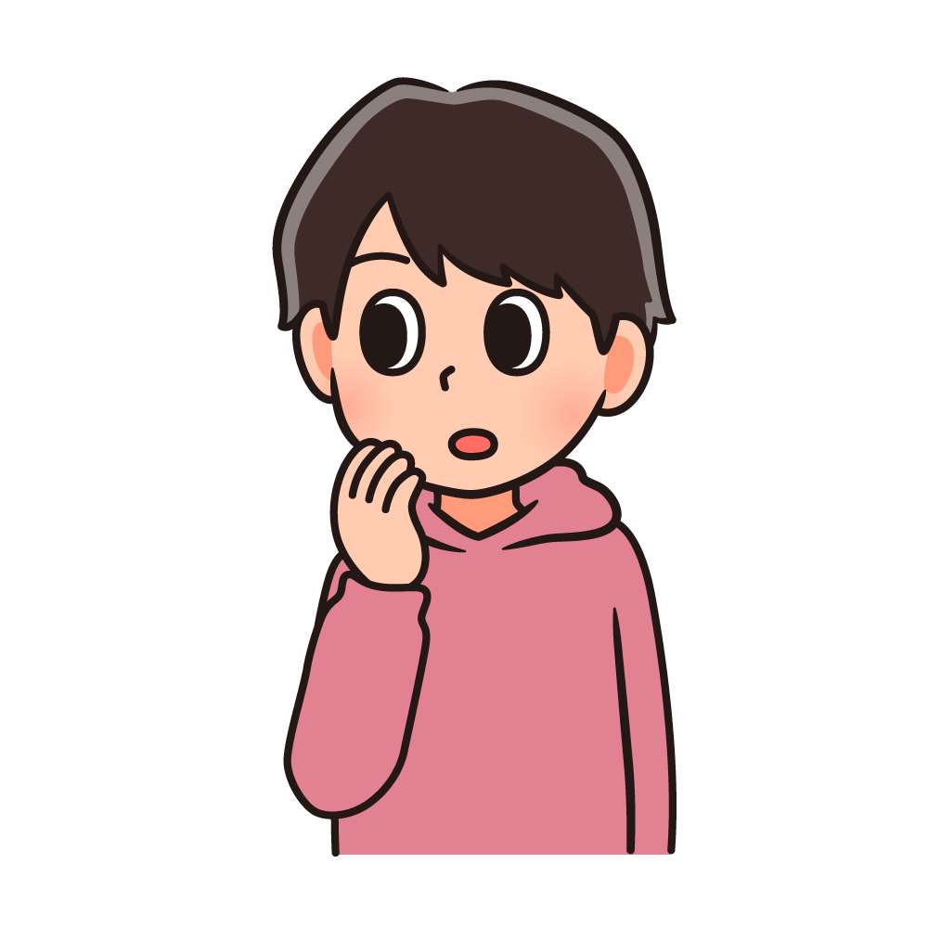
考えてみよう
ネットで調べながら、レポートを書いています。コピペしちゃいけないって言うけど、
何に気をつけたらいいの？
Notes:
【啓発時のセリフ例】
インターネットで検索することでさまざまな情報を得ることができます。
インターネットで見つけた情報をそのままコピーして使うことを「コピペ」と言いますが、この人はその「コピペ」について疑問があるようです。
コピペしないでレポートを書こうとする際に、みなさんは何に気をつけたら良いのでしょうか？
また、知っておくべきことはあるのでしょうか？

Slide 3
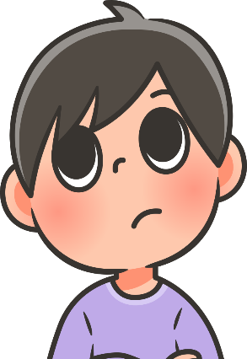
みなさんはどう思いますか？
学校の授業で使うのはOKだよ。
文章をそのまま自分の意見にするのはいけないよ。
他の人がつくった文章を紹介することはあると思うな。
Notes:
【啓発時のセリフ例】
さて、さまざまな意見が出ました。
「学校の授業で使うのはOKだよ。」
「文章をそのまま自分の意見にするのはいけないよ。」
「他の人がつくった文章を紹介することはあると思うな。」
みなさんはどう思いますか？
まず、一番目の意見を考えてみましょう。
この人は、「学校の授業であれば、コピペして使ってもOKだよ」と言っています。
インターネット上の文章は書いた人が著作権を持っていますが、著作権法の中にそのようなことが書かれているのでしょうか。
次に、二番目の意見を考えてみましょう。
この人の言うとおり、インターネット上で見つけた文章をそのまま自分の意見としてしまうと、盗用になるかもしれません。
また、書いている文章の語尾を変えただけでは、自分の意見とは言えないでしょう。
最後に、三番目の意見を考えてみましょう。
たしかに、インターネット上には他の人が作った文章、グラフや図などを使っているニュース記事などがあります。
インターネットにある著作物を利用することについて、もう少し考えてみましょう。

Slide 4
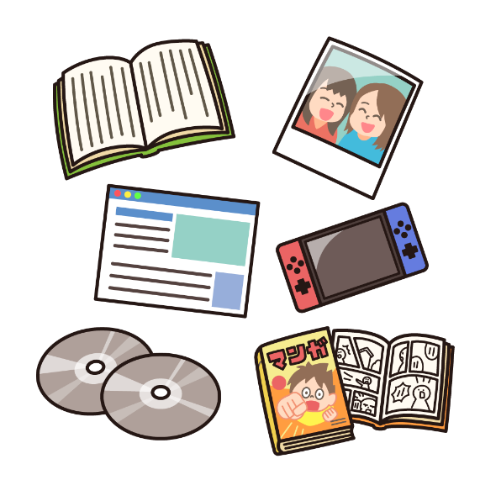
知っておこう
著作者にリスペクトの気持ちをもって気持ちよく使う
学校の授業や、他者の意見を引用する場面では、許可を得ずに著作物を使える場合もある
考えてみよう
がっこう じゅぎょう せんせい
つか
学校の授業で先生がプリントをコピーして使うのはいいのかな？
引用する時には何に気をつければいいだろう？
いんよう とき なに き
Notes:
【啓発時のセリフ例】
人が自分の思いや考えを創作的に表現したものを著作物と言います。
著作物は、著作者の許諾なく、勝手に使ったり、改変したりできません。
著作権法により、著作者の人格と財産は守られていると言えます。
しかし、著作権法は文化が発展することを目的とした法律であるため、利用を禁止する法律ではありません。
著作物は、著作者の許諾を得ることで、利用することが可能です。
また、学校の授業の中で、先生や児童生徒が利用することは、例外として許されています。
さらに、他者の考えが書かれた文章などの著作物を、自分自身の文章内で「引用」として紹介することも、許諾を得ずに行うことができます。
例えば、学校の授業で先生が問題集をコピーして児童生徒に配布する、というケースを考えてみましょう。
先生自身が問題集を作ったのでなければ、先生は他人の著作物をコピーしていることになります。
しかし、この場合は、学校の授業の中での利用であるため、著作権法上の例外として、許諾なしに複製して利用することが認められるのです。
ただし、その問題集を各個人が購入して利用することを想定して作成されていた場合は、利用規約などで複製を禁じている場合もありますので、確認が必要です。
また、引用する場合は、著作権を持つ人の許諾が要らないという話をしましたが、どのような点に気を付けて引用すれば良いのか知っていますか？
引用時の注意点についても、調べてみましょう。
【参考資料】
公益社団法人著作権情報センター：みんなのための著作権教室
http://kids.cric.or.jp/index.html

